Slide 1
七年级下册
认识三角形
第1课时
WWW.PPT818.COM

Slide 2
教材助读
1．三角形的概念是什么？如何表示一个三角形？
2．三角形的内角和定理是什么？
3．三角形如何分类？
4．直角三角形两个锐角有什么关系？
不在同一条直线上的三条线段守卫顺次相接组成的图形叫做三角形
三角形内角和等于180°
三角形按角分类为：锐角三角形、直角三角形、钝角三角形
互余

Slide 3
学习目标
通过观察、操作、想象、推理“三角形内角和等于180°”的活动过程,发展空间观念,推理能力和有条理地表达能力．
1
2
让学生在数学活动中通过相互间的合作与交流，培养学生的相互协作意识及数学表达能力．
3
在探究学习中体会数学的现实意义，培养学习数学的信心，体验解决问题方法的多样性．

Slide 4
情境导入
观察下面的屋顶框架图
斜梁
斜梁
横梁
（1）你能从图中找出四个不同的三角形吗？
（2）这些三角形有什么共同的特点？

Slide 5
活动探究
活动探究
探究点一、三角形的有关概念，基本要素和符号表示
1.什么叫做三角形？
A
由不在同一直线上的三条线段首尾顺次相接所组成的图形叫做三角形
2.如何表示三角形？
三角形可用符号“△”表示，
如右图三角形记作：△ABC
B
C

Slide 6
活动探究
活动探究
3.三角形的边可以怎么表示？
A
如图三角形中三边可表示为AB，BC，AC，顶点A所对的边BC也可表示为a，顶点B所对的边AC表示为b，顶点C所对的边AB表示c.
B
C

Slide 7
活动探究
活动探究
4.如果我说三角形有三要素,你能猜出是哪三要素吗?
A
角：
三角形中有三个角：∠A，∠B，∠C
顶点：
三角形中有三个顶点，顶点A，顶点B，顶点C
边：
三角形中三边 AB，BC，AC
B
C

Slide 8
经典剖析
1.小强用三根火柴组成的图形，其中符合三角形的概念是（ ）
C
A
B
C

Slide 9
经典剖析
2.如图，三角形ABC记作： .
∠B的对边是 .
邻边是 .
△ABC
AC
AB、BC
A
C
E
D
B

Slide 10
活动探究
探究点二、探究与验证“三角形内角和”
1
a
b
1
3
2
4
三角形三个内角的和等于180˚

Slide 11
活动探究
探究点三、三角形的分类
下面的图⑴、图⑵、图⑶中的三角形被遮住的两个内角是什么角？试着说明理由.
将图⑶的结果与图⑴、图⑵的结果进行比较，可以将三角形如何按角分类？

Slide 12
活动探究
按三角形内角的大小把三角形分为三类
三角形的分类
锐角三角形
三个内角都是锐角
钝角三角形
有一个内角是钝角
直角三角形
有一个内角是直角

Slide 13
活动探究
探究点四、直角三角形的表示方法及性质
1、常用符号“Rt∆ABC”来表示直角三角形ABC.
直角边
斜边
2、直角三角形的两个锐角之间有什么关系？
直角三角形的两个锐角互余
直角边

Slide 14
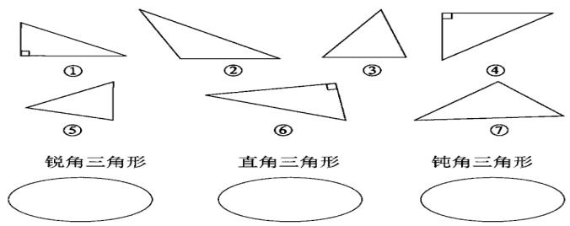
随堂检测
1．观察右面的三角形，并把它们的标号填入相应的圈里.
3 5
1 4 6
2 7

Slide 15
随堂检测
2.直角三角形一个锐角为70°，另一个锐角 度．
3.一个三角形最多有 个直角；最多有 个锐角；最多有 个钝角.
4. 如图，△ABC中，AB与BC的夹角是 ，∠A的对边是 ，∠A、∠C的公共边是 ．
20
1
3
1
∠B
CB
AC

Slide 16
随堂检测
5．在△ABC中，AD是角平分线，若∠B=50º，∠C=70 º，则∠ADC=____.
6．如果△ABC中，∠A：∠B：∠C=2：3：5，则此三角形按角分类应为________________.
80º
直角三角形

Slide 17
课堂小结
本节课都学到了什么？
1、三角形三个内角的和等于180 ˚ .
2、三角形按角的大小分类：
⑴锐角三角形 ：三个内角都是锐角；
⑵直角三角形 ：有一个内角为直角；
⑶钝角三角形 ：有一个内角为钝角 .
3、直角三角形的两个锐角互余.

Slide 18
个性化作业
1．如图，共有三角形的个数是（ ）
A．3 B．4 C．5 D．6
2.如图，三角形共有________个

Slide 19
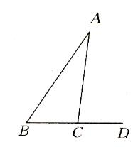
个性化作业
3．如图所示，在ΔABC中，∠ACB是钝角，让点C在射线BD上向右移动，则( )
A．ΔACB将变为锐角三角形，而不会再是钝角三角形
B．ΔACB将先变为直角三角形，然后再变为锐角三角形，而不会再是钝角三角形
C.ΔACB将先变为直角三角形，然后变为锐角三角形，接着又由锐角三角形变为钝角三角形
D．ΔACB先由钝角三角形变为直角三角形，再变为锐角三角形，接着又变为直角三角形

Slide 20
再见

